Slide 1

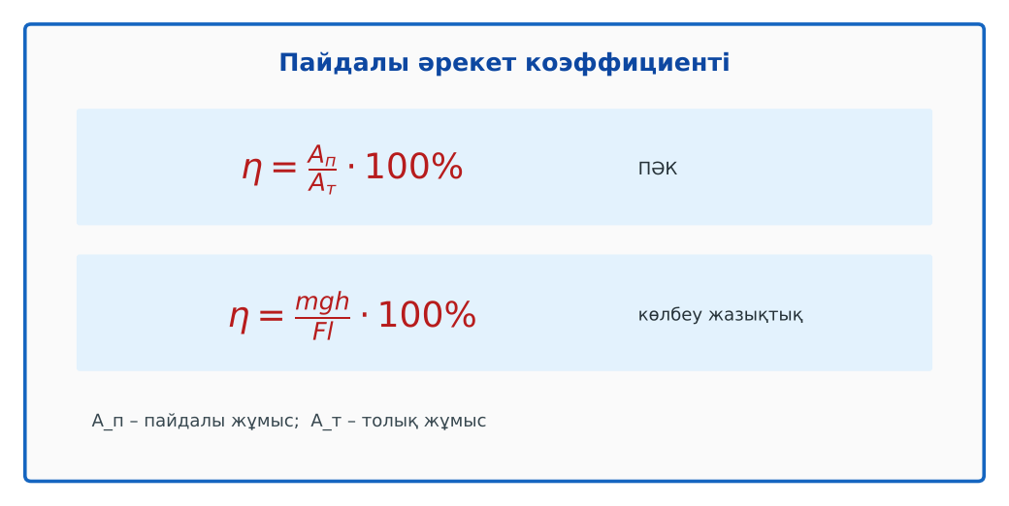
ФИЗИКА · 7-СЫНЫП · 62-САБАҚ
Бөлім: Күш моменті
Жай механизмдердің пайдалы әрекет коэффициенті. Механиканың «алтын ережесі»
Педагог: ______________________
Құндылық: Бірлік және ынтымақ
Notes:
Сабақтың тақырыбы: Жай механизмдердің пайдалы әрекет коэффициенті. Механиканың «алтын ережесі». Бөлім: Күш моменті. Ұйымдастыру кезеңі: сәлемдесу, түгендеу, бағалау парағын тарату. (Тақырып пен сурет шертілгенде пайда болады.)

Slide 2

Сабақтың мақсаты
Сабақтың басы · 6 мин
Оқу мақсаттары (бағдарлама)
Сабақ соңында біз:
7.2.4.6 – көлбеу жазықтықтың пайдалы әрекет коэффициентін тәжірибеде анықтау
1
Пайдалы әрекет коэффициентінің (ПӘК) анықтамасын айтады
2
Η = A_п/A_т · 100% формуласын қолданады
3
Көлбеу жазықтықтың ПӘК-ін есептейді
4
ПӘК-тің 100%-дан кем болу себебін түсіндіріп, арттыру жолдарын ұсынады
Notes:
Мақсаттарды бір-бірлеп шертіп ашыңыз. Проблемалық жағдаяттан кейін осы слайдқа оралып, мақсатты оқушылармен бірге тұжырымдаңыз.

Slide 3


Білімді өзектендіру: «Миға шабуыл»
Сабақтың басы · 6 мин
«№9 зертханалық жұмыс. «Иіндіктің тепе-теңдік шарттарын анықтау».» тақырыбы бойынша жылдам сұрақтар қойылады: негізгі ұғымдар, формулалар, өлшем бірліктер.
Өткен тақырып: №9 зертханалық жұмыс. «Иіндіктің тепе-теңдік шарттарын анықтау».
Бірлік және ынтымақ
«Бірлік бар жерде – тірлік бар» (халық мақалы).
Notes:
Әдіс: «Миға шабуыл». «№9 зертханалық жұмыс. «Иіндіктің тепе-теңдік шарттарын анықтау».» тақырыбы бойынша жылдам сұрақтар қойылады: негізгі ұғымдар, формулалар, өлшем бірліктер. Шерткенде құндылық пен дәйексөз шығады: «Бірлік бар жерде – тірлік бар» (халық мақалы).

Slide 4


Проблемалық жағдаят
Сабақтың басы · 6 мин
«Алтын ереже» бойынша жұмыстан ұтыс жоқ. Ал іс жүзінде жай механизммен жұмыс атқарғанда біз тіпті ұтыламыз. Неліктен?
Болжамдарыңды айтыңдар! Бүгінгі сабақтың тақырыбы қандай болуы мүмкін?
Notes:
Проблемалық сұрақты оқып, болжамдарды тыңдаңыз. Шерткенде төменгі тапсырма шығады. Жауапқа сабақ соңында қайта оралыңыз.

Slide 5

Жаңа білім
Сабақтың ортасы · 12 мин
Пайдалы жұмыс A_п – мақсатты жұмыс (жүкті h биіктікке көтеру: A_п = mgh).
Толық жұмыс A_т – түсірілген күштің жұмысы (A_т = F·l).
ПӘК: η = A_п / A_т · 100%; әрқашан η < 100%.
Себебі: үйкеліс, механизм бөлшектерінің салмағы.
Жай механизмдердің ПӘК-і
Notes:
Әдіс: «Венн диаграммасы». Мұғалім жаңа ұғымды түсіндіріп, оны бұрынғы ұғыммен салыстыруды тапсырады. Оқушылар ұқсастығы мен айырмашылығын Венн диаграммасына түсіреді. Тармақтар шерткен сайын бір-бірлеп шығады – әрқайсысын талқылаңыз.

Slide 6

Негізгі формулалар мен ұғымдар
Сабақтың ортасы · 12 мин
Пайдалы жұмыс A_п – мақсатты жұмыс (жүкті h биіктікке көтеру: A_п = mgh).
Толық жұмыс A_т – түсірілген күштің жұмысы (A_т = F·l).
1
2
ПӘК: η = A_п / A_т · 100%; әрқашан η < 100%.
3
Notes:
Формулаларды шертіп бір-бірлеп ашыңыз. Әр шаманың мағынасын, өлшем бірлігін оқушылардан сұраңыз.

Slide 7

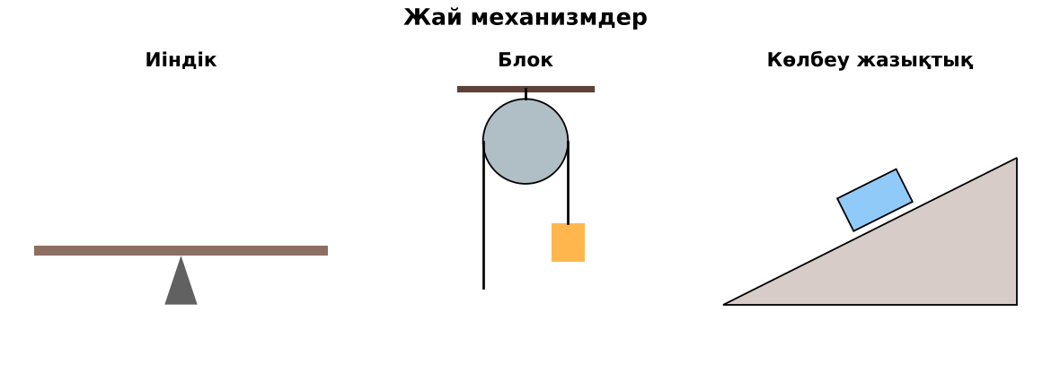
Суретпен жұмыс
Сабақтың ортасы · 12 мин
Суретте не бейнеленген? Қандай физикалық шамалар мен заңдылықтарды көрсетеді? Өз сөзіңмен түсіндір.
Notes:
«Суретті оқу» тапсырмасы: оқушылар жұппен суреттерді сипаттайды, мұғалім жетекші сұрақтар қояды. Суреттер шерткенде кезекпен шығады.

Slide 8

Бекіту: «Қателер аңшысы»
Сабақтың ортасы · 7 мин
Тақтада шешімі қате берілген есеп тұр, жұптар қатені тауып, дұрыс шешімін жазады.
Үлгі есеп: 200 Н жүкті ұзындығы 2 м, биіктігі 0,5 м көлбеу жазықтықпен 80 Н күшпен көтерді. η = 100/160 = 62,5%.
Notes:
Әдіс: «Қателер аңшысы». Тақтада шешімі қате берілген есеп тұр, жұптар қатені тауып, дұрыс шешімін жазады. Шешімді тақтада бірге тексеріңіз.

Slide 9

Сергіту сәті
Сабақтың ортасы · 2 мин
«Физикалық – физикалық емес». Мұғалім құбылыс атайды: физикалық болса – оқушылар тұрады, болмаса – отырады.
Notes:
Қысқа сергіту сәті – 1–2 минут.

Slide 10

Деңгейлік тапсырмалар
Сабақтың ортасы · 11 мин
С
В
А
С деңгейі
В деңгейі
талдау, жинақтау
А деңгейі
қолдану
білу, түсіну
Деңгейіңді өзің таңда. А деңгейін орындасаң – В деңгейіне өт!
Notes:
Деңгейлер баспалдақ сияқты шерткен сайын шығады. Саралау «Таңдау» арқылы. ЕББҚ оқушыларына: суретті тірек-сызба және қадамдық нұсқаулық; ірі шрифтті (16–18) карточкалар, формулалар жадынамасы.

Slide 11

А деңгейі: білу, түсіну
Сабақтың ортасы · 11 мин
А
Пайдалы жұмыс 300 Дж, толық жұмыс 400 Дж. ПӘК-ті тап.
Жауабы: η = 75%.
Notes:
Жауап кілті шерткенде ғана шығады – оқушылар орындап болғаннан кейін көрсетіңіз. А деңгейі: η = 75%.

Slide 12
В деңгейі: қолдану
Сабақтың ортасы · 11 мин
В
Жылжымайтын блокпен 20 кг жүкті 250 Н күшпен 4 м биіктікке көтерді. ПӘК-ті тап.
Жауабы: A_п = 800 Дж; A_т = 1000 Дж; η = 80%.
Notes:
Жауап кілті шерткенде ғана шығады – оқушылар орындап болғаннан кейін көрсетіңіз. В деңгейі: A_п = 800 Дж; A_т = 1000 Дж; η = 80%.

Slide 13
С деңгейі: талдау, жинақтау
Сабақтың ортасы · 11 мин
С
Көлбеу жазықтықтың ПӘК-ін арттыру үшін 3 тәсіл ұсын. Неліктен η = 100% механизм болмайды?
Жауабы: Бетін тегістеу, майлау, дөңгелекті арба; үйкеліс әрқашан бар.
Notes:
Жауап кілті шерткенде ғана шығады – оқушылар орындап болғаннан кейін көрсетіңіз. С деңгейі: Бетін тегістеу, майлау, дөңгелекті арба; үйкеліс әрқашан бар.

Slide 14


Бекіту: Quizizz викторинасы
Сабақтың соңы · 7 мин
1
ПӘК формуласы?
A_п/A_т·100%
2
ПӘК 100%-дан көп бола ма?
жоқ
Quizizz
3
A_п = 50, A_т = 100 → η?
50%
Notes:
Жауаптар жасыл белгімен шерткен сайын бір-бірлеп шығады. 1) A_п/A_т·100%; 2) жоқ; 3) 50%. Онлайн нұсқасын Quizizz платформасында дайындаңыз (https://quizizz.com/).

Slide 15

Рефлексия: «3 – 2 – 1»
Сабақтың соңы · 7 мин
3 жаңа ұғым, 2 қызықты дерек, 1 сұрақ.
9–10 балл
Өте жақсы
7–8 балл
Жақсы
5–6 балл
Қанағаттанарлық
0–4 балл
Қолдау қажет
Notes:
Рефлексияны 2–3 минутта өткізіңіз. Бағалау шкаласы бойынша оқушылар өз балын анықтайды.

Slide 16

Үй тапсырмасы
Сабақтың соңы · 7 мин
А
А деңгейі
В
В деңгейі
С
С деңгейі
§39; 3 есеп.
Үйдегі тақтайдан көлбеу жазықтық жасап, ПӘК-ін бағалау.
Жылжымалы блоктың ПӘК-іне есеп құрастыру.
Notes:
Үй тапсырмасы сараланған: оқушы деңгейін өзі таңдайды. Kundelik.kz-ке енгізіңіз.

Slide 17
Сабаққа белсенді қатысқандарыңа рахмет!
«Бірлік бар жерде – тірлік бар» (халық мақалы).
Notes:
Сабақты қорытындылау.

